Slide 1

INTERNET DE LAS COSAS
INTERNET OF THINGS
TEMA N°3:
SOFTWARE PARA SISTEMAS IOT - PARTE 1
DOCENTE:
GARCÍA LA CHIRA JULIO CESAR
D19361@idat.edu.pe

Slide 2
INDICADOR DE LOGRO Nº 3:
Simular código para sistemas IOT con estructuras de control condicionales en C.

Slide 3
LENGUAJE C Y IDE ARDUINO
El lenguaje de programación Arduino se basa en un lenguaje de programación de hardware muy simple llamado Processing, que es muy similar al C y al C++. Pero tiene algunas funciones incorporadas además de las funciones normales utilizadas en el C común. Después de compilar el sketch en el IDE, debe ser cargado en la placa Arduino para su ejecución.
¿Qué es un Sketch?
El programa escrito en código fuente de Arduino se llama sketch. Contiene todas las instrucciones que debe realizar la placa Arduino, las configuraciones iniciales de pines, y la inclusión de librerías entre otras cosas.
La sintaxis general para escribir el programa Arduino es casi similar a la del C y C++ ordinario.

Slide 4
IDE ARDUINO
(Integrated Development Environment)
El entorno de desarrollo interactivo también llamado IDE (siglas en inglés Integrated Development Environment), es un programa informático compuesto por un conjunto de herramientas de programación que ha sido empaquetado como un programa de aplicación; es decir, que consiste en un editor de código, un compilador, un depurador y un constructor de interfaz gráfica (GUI). Además en el caso de Arduino incorpora las herramientas para cargar el programa ya compilado en la memoria flash del hardware.
https://www.arduino.cc/en/software

Slide 5
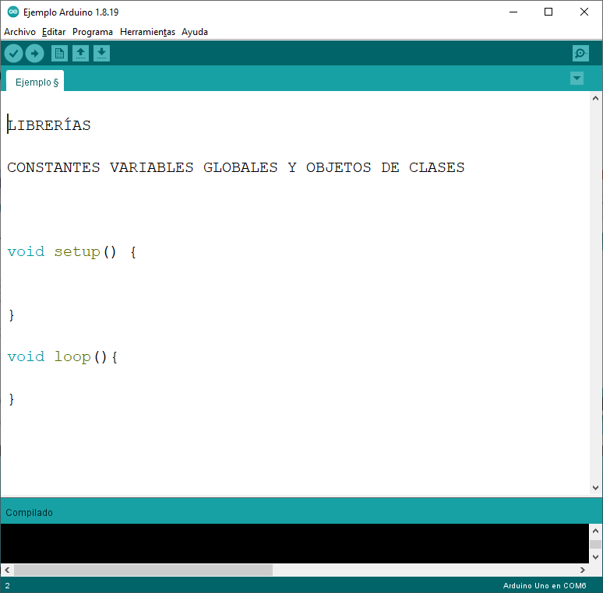
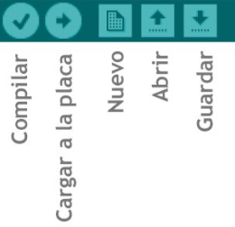
BARRA DE MENÚS
MONITOR SERIAL
Tabulación al Menú
Editor de Sketch (Programa)
Área de mensajes
Zona de mensajes de error y acciones
Número de Línea
Nombre del puerto COM (USB)

Slide 6
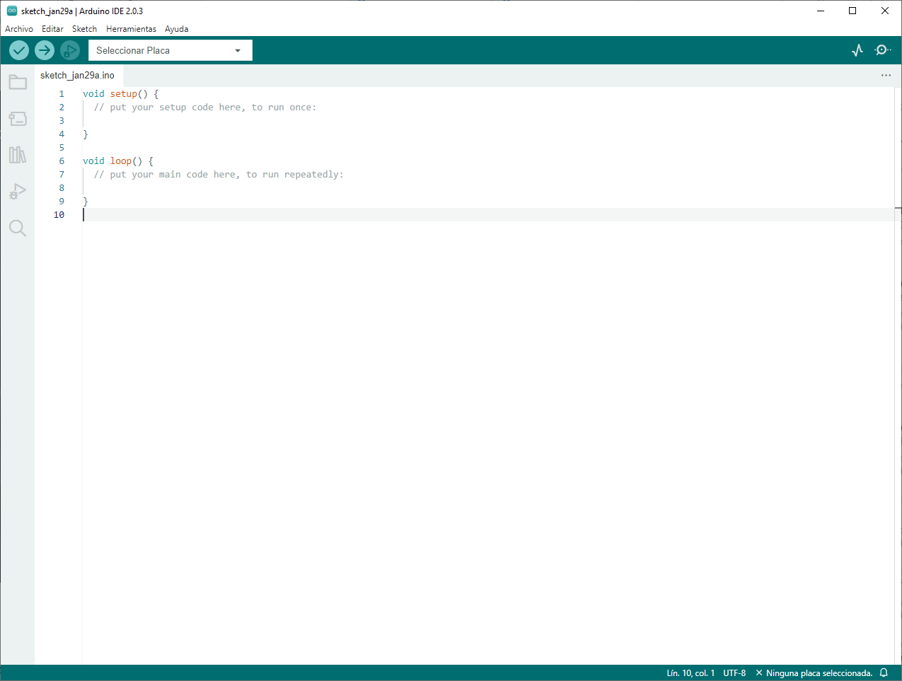

Slide 7
INCLUSIÓN DE LIBRERÍAS:
Lo primero que hemos de incluir en nuestro programa serán las librerías externas que queramos usar.
Una librería la podemos definir como un contenedor de funciones y utilidades que alguien ha programado con anterioridad y nos facilitan el trabajo pudiendo reutilizar su código.
A menudo, para programar los componentes habituales no nos hará falta incluir ninguna, puesto que Arduino ya tiene por defecto algunos módulos de funciones, pero si quisiéramos programar, por ejemplo, un servomotor, lo más cómodo sería añadir la librería llamada Servo.h de la siguiente forma:

Slide 8
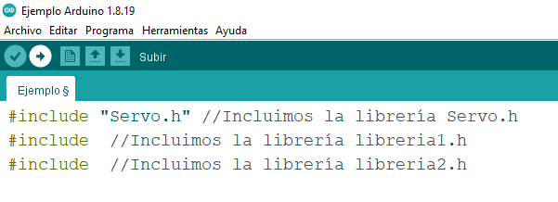
INCLUSIÓN DE LIBRERÍAS:
Para incluirlas bastará con utilizar la instrucción #include y poner el nombre de la librería que queramos incluir entre comillas o entre < > (comillas angulares) de la siguiente manera:
Cuando ponemos el nombre de la librería entre “” se buscarán los ficheros de dicha librería en el mismo directorio/carpeta donde tenemos el código del programa.
Cuando se añaden las librerías entre <>, se buscan los ficheros en la carpeta del sistema reservada con tal propósito donde están guardadas las librerías que vienen por defecto con Arduino.

Slide 9
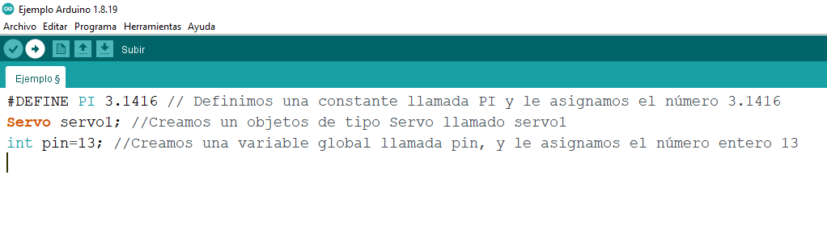
CONSTANTES, VARIABLES GLOBALES Y OBJETOS DE CLASES
La siguiente sección del programa se usa para poder incluir constantes, variables globales y objetos de clases, que después usaremos durante la programación.

Slide 10
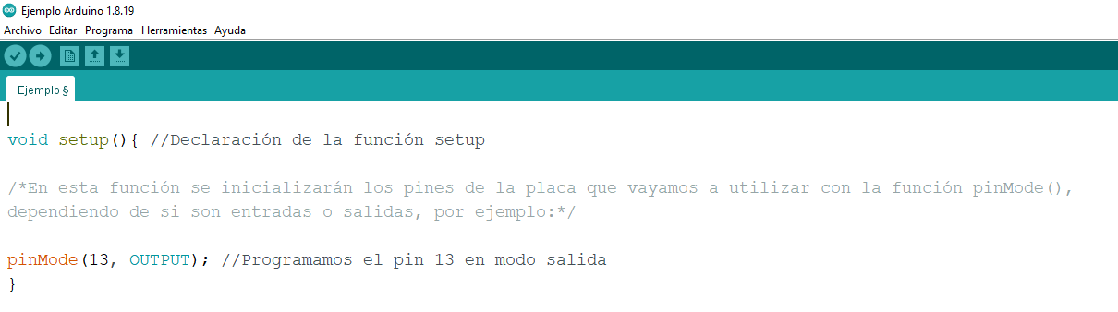
VOID SETUP () { }
Esta función se ejecuta al iniciar Arduino, y no se vuelve a ejecutar a no ser que se reinicie la placa controladora. Es la zona encargada de realizar la configuración previa al curso normal del programa, nos permitirá iniciar pines y ejecutar la operaciones que consideremos oportunas. Se programa de la siguiente forma:

Slide 11
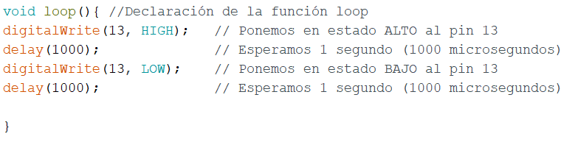
VOID LOOP () { }
La función loop se ejecuta después de la función setup. Lo hace infinitamente y de forma cíclica. Es decir, que cuando haya terminado la función setup, loop entrará en ejecución, y cuando llegue al final volverá a ejecutarse otra vez, infinitas veces hasta que el usuario reinicie o apague Arduino. Esta sección es la principal, y donde más programación tendremos que hacer. Un ejemplo de la función loop podría ser:
// Al llegar aquí, el Arduino volverá a la primera línea y comenzara a ejecutar todas las instrucciones nuevamente.

Slide 12
SINTAXIS DE COMANDO
Los cuerpos de funciones se encierran entre llaves { }.
Cada comando termina con un punto y coma ;
El método se aplica al objeto a través de un punto. Ejemplo: Serial.begin();
Una llamada a una función o método siempre termina entre paréntesis, incluso si la función no toma parámetros. Ejemplo: loop().
El separador decimal es un punto. Ejemplo: 0.25 La coma tiene un uso diferente aquí.
Los argumentos de las funciones y métodos, así como los miembros de una matriz, se enumeran con comas. Ejemplo: digitalWrite(3, HIGH); matriz – int myArray[] = {3, 4, 5, 6}; Además, la coma es un operador independiente, pero hablaremos de esto por separado en otra lección.
Los caracteres aislados se encierran entre comillas simples ‘а’.
Las cadenas y las matrices de caracteres se incluyen entre comillas dobles «línea«.
Los nombres de las variables pueden contener letras latinas mayúsculas y minúsculas, números y guiones bajos. Ejemplo: myVal_35.
Los nombres de las variables no pueden comenzar con un dígito. Solo con letra o subrayado
Es case sensitive, es decir la mayúscula es diferente a la minúscula. Ejemplo: las variables val y Val No son lo mismo.

Slide 13
SINTAXIS DE COMANDO
pinMode( X , OUTPUT); //configura pin como una salida
pinMode( X , INPUT); //configura pin como una entrada
digitalWrite( X , HIGH); //manda un 1 lógico (5V) por el pin especificado
digitalWrite( X , LOW)//manda un 0 lógico (0V) por el pin especificado
digitalRead(X);//lee un estado lógico del pin especificado
analogRead(X);//lee un valor analógico (un voltaje variable entre 0 y 5v)
analogWrite(X);//manda un voltaje analógico por el pin especifico
delay( 1000);//produce un retardo en milisegundo ( 1000 ms es = a 1 Segundo)
Serial.begin(9600); //configura la comunicación a velocidad de 9600
Serial.Println(“mensaje”); //escribe un mensaje
X: numero del pin arduino (2,5,…13)

Slide 14
ESTRUCTURAS CONDICIONALES
Dentro de las estructuras de control se engloban todo los estamentos que sirven para guiar al programa en una u otra dirección en función de si cumplen o no las condiciones que le marquemos al programa.
Estructura Condicionales: son elementos que chequean un estado o condición y si esta condición se cumple se pasa a ejecutar las sentencias englobadas dentro de la condición.
IF (Si…)
Es un estamento que se utiliza para comprobar si una determinada condición se cumple. Si la condición se cumple, se pasara a ejecutar las sentencias encerradas dentro del bloque if, si no se cumple la condición el programa saltara este bloque sin ejecutar ninguna instrucción.
if (x==10) // Si “x” es igual a 10 ejecuta la instrucción
{
ejecuta instrucciones;
}

Slide 15
ESTRUCTURAS CONDICIONALES
IF….ELSE (si… si no…)
Funciona de igual forma que if, pero añade la posibilidad de que la condición no se cumpla, pasando a ejecutar las instrucciones encerradas dentro del else.
Este condicional puede ir precedido de otras estructuras condicionales del mismo tipo, anidando unas dentro de otras y haciendo que sean mutuamente excluyentes.
Ejemplo # 1
if (y ! = 10) // Si “y” es distinto de 10 ejecuta la instrucción
{
ejecuta instrucciones;
}
else // si no, ejecuta esta instrucción
{
ejecuta instrucciones;
}

Slide 16
ESTRUCTURAS CONDICIONALES
IF….ELSE (si… si no…)
Ejemplo # 2
if (Valor < 100) // si valor es menor que 100 ejecuta la instrucción
{
ejecuta instrucciones;
}
else if (Valor > 500) // si valor es mayor que 500 ejecuta la instrucción
{
ejecuta instrucciones;
}
else // si no se cumplen las condiciones anteriores, ejecuta esta instrucción
{
ejecuta instrucciones;
}

Slide 17
ELECTRÓNICA BÁSICA
https://www.maristashuelva.es/webinfo/tecnologia/arduino/Libro_kit_Basico.pdf
Pág.17

Slide 18
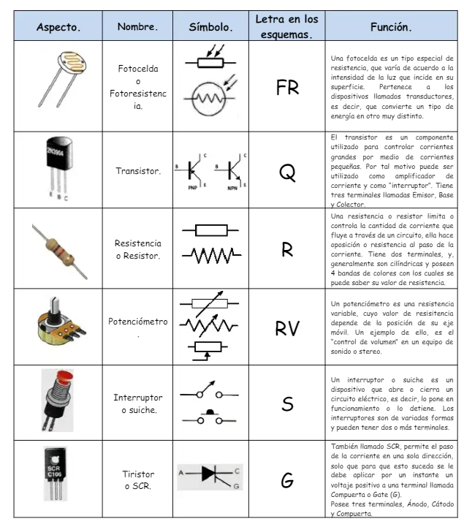
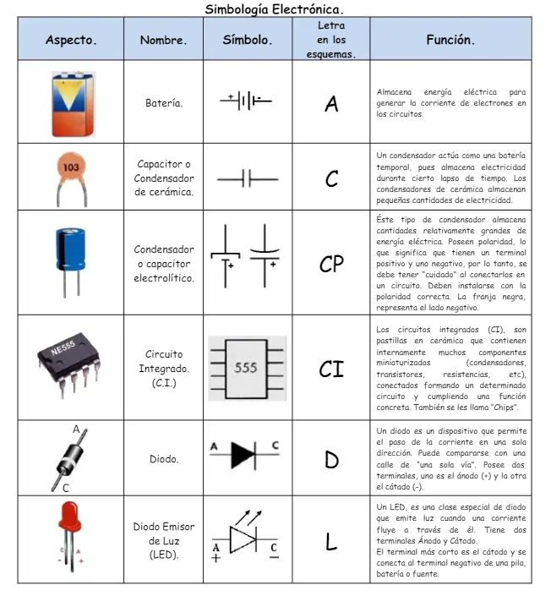

Slide 19
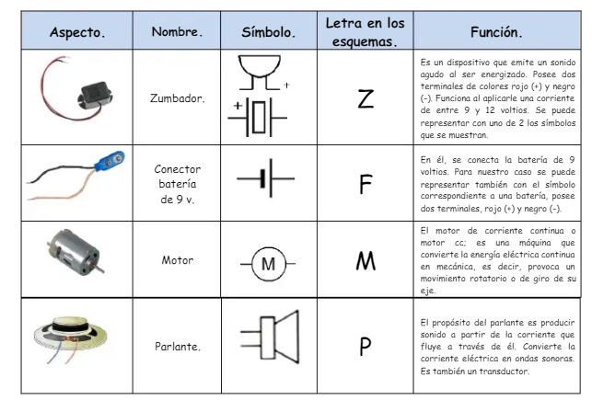

Slide 20

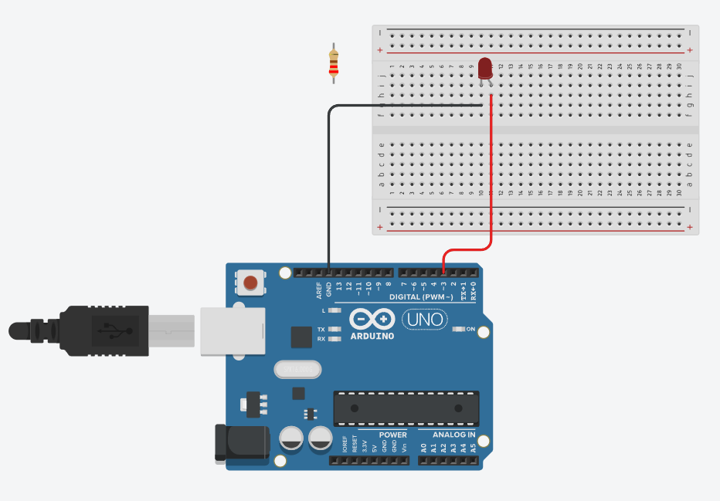
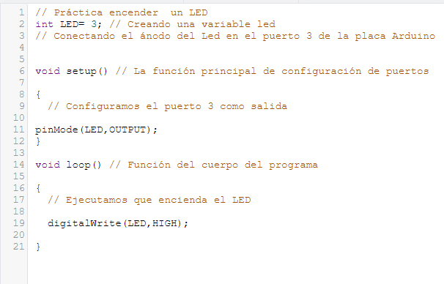
https://www.tinkercad.com/
PRÁCTICA # 1 ENCENDER UN LED

Slide 21
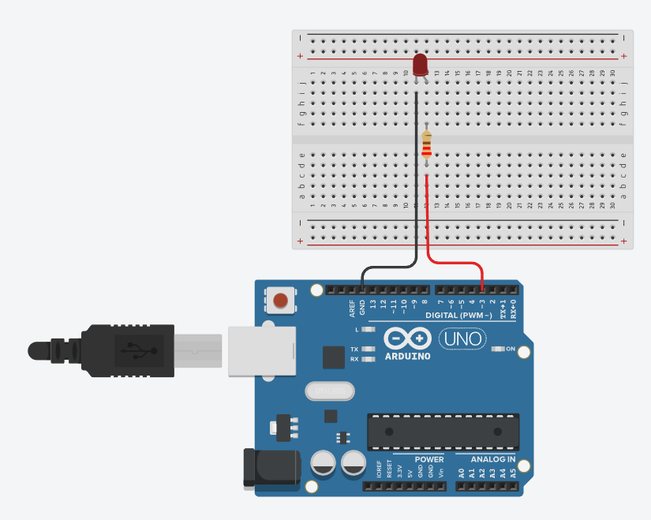
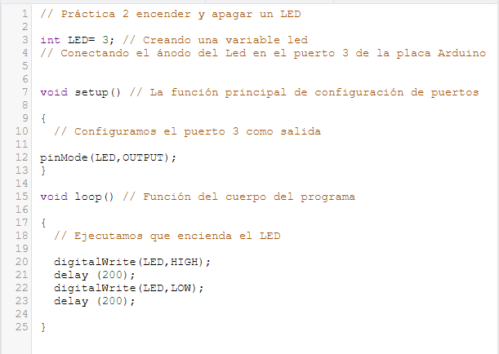
https://www.tinkercad.com/
PRÁCTICA # 2 ENCENDER Y APAGAR UN LED

Slide 22
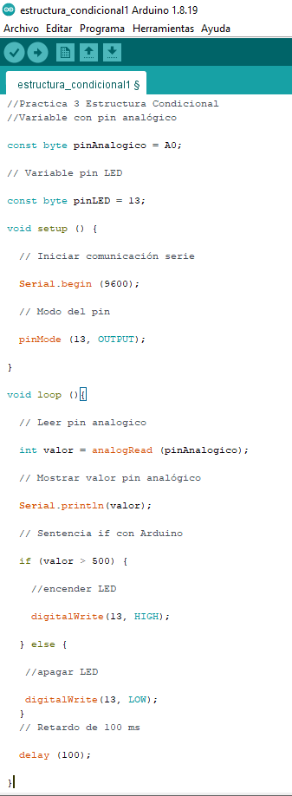
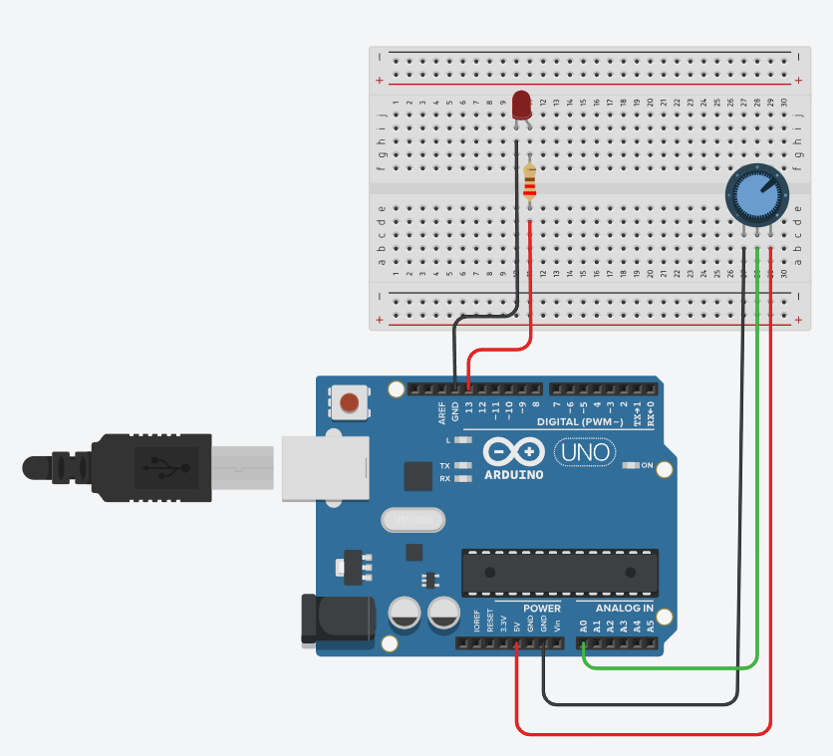
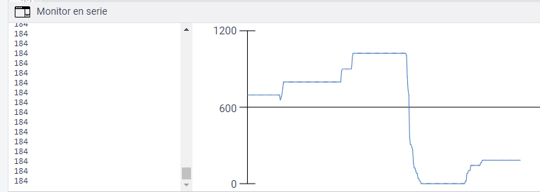
https://www.tinkercad.com/
PRÁCTICA # 2 ENCENDER LED CON POTENCIOMETRO

Slide 23
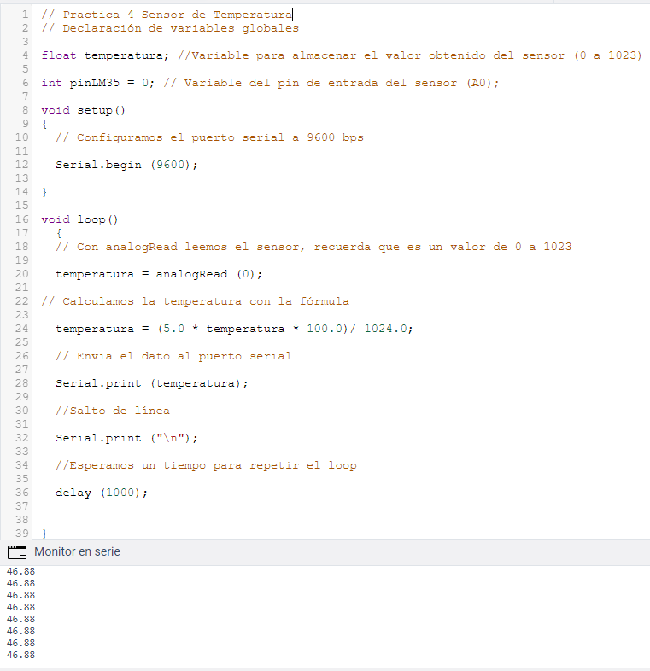
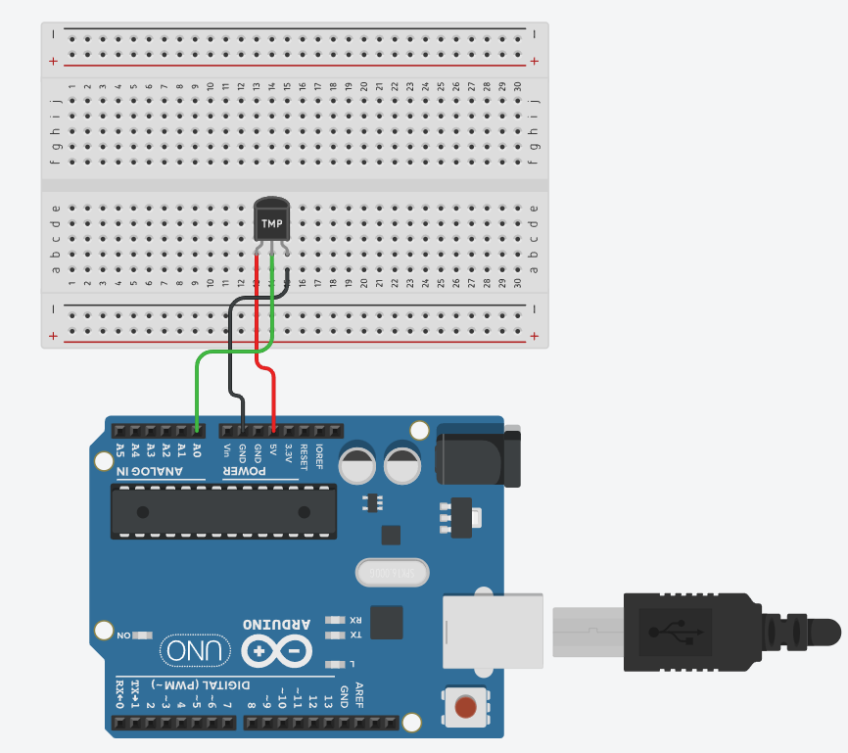
https://www.tinkercad.com/
PRÁCTICA # 3 SENSOR DE TEMPERATURA

Slide 24
ACTIVIDAD 3
Se debe realizar las simulaciones y responder a las siguientes preguntas:
¿Cómo funcionan las estructuras condicionales?
¿Cómo funciona el sensor de Temperatura LM35?
¿Qué es la herramienta Monitor Serie? ¿Como lo ejecuto?
¿Qué es ADC del Arduino? ¿Por qué en el programa se utiliza el valor 1024?
Explicar cómo simular el circuito en la herramienta Tinkercad.

Slide 25
http://diwo.bq.com/partes-del-codigo-arduino/
http://diwo.bq.com/librerias-arduino/
https://internetpasoapaso.com/arduino-ide/
https://www.arduino.cc/reference/es/
https://www.electrodaddy.com/control-y-polarizacion-de-leds/
https://www.wexterhome.com/curso-arduino/sentencia-if-else/
https://aprendiendoarduino.wordpress.com/2015/03/26/estructuras-de-control/
https://programarfacil.com/blog/arduino-blog/leer-el-sensor-de-temperatura-lm35-en-arduino/
https://saraih1008.wixsite.com/roboticaeducativa/arduino
https://programarfacil.com/blog/arduino-blog/el-potenciometro-y-arduino/
https://controlautomaticoeducacion.com/arduino/entradas-analogicas-adc/

